Slide 1
Деление
рациональных чисел

Slide 2
Цели обучения:
6.1.2.16 выполнять деление рациональных чисел;
Критерии оценивания:
применяет правила умножения и деления рациональных чисел;
–определяет порядок действий числовых выражений;
–находит значение числового выражения.

Slide 3
Cтанция «Вспоминайка»
Выберите правильный ответ и если вы согласны c утверждением:
При делении двух отрицательных чисел получается положительное число
При делении двух отрицательных чисел получается отрицательное число
При делении чисел с разными знаками получается отрицательное число
При делении чисел с разными знаками получается положительное число

Slide 4
Станция «Вычитайка»
варианты ответов
-38:19 = … 2; -2; -0,2
45:(-15) = … -3; 3; -5
-5,1:(-17) = … 0,3; -0,03; -0,3
-4,4:4 = … 11; -1,1; 1,1
-8,6:(-4,3) = … 0,2; -2; 2
48,1:(-48,1) = … -1; 0; 1
-950:9,5 = … -100; 10; -10
-5,42:(-27,1) = … -0,2; 0,2; 0,3
10,01:(-1,3) = … -7,7; 12,7; -9,7

Slide 5
Станция «Вычитайка»
-38:19 = … -2
45:(-15) = … -3;
-5,1:(-17) = … 0,3
-4,4:4 = … -1,1
-8,6:(-4,3) = … 2
48,1:(-48,1) = … -1
-950:9,5 = … -100
-5,42:(-27,1) = … 0,2
10,01:(-1,3) = … -7,7

Slide 6
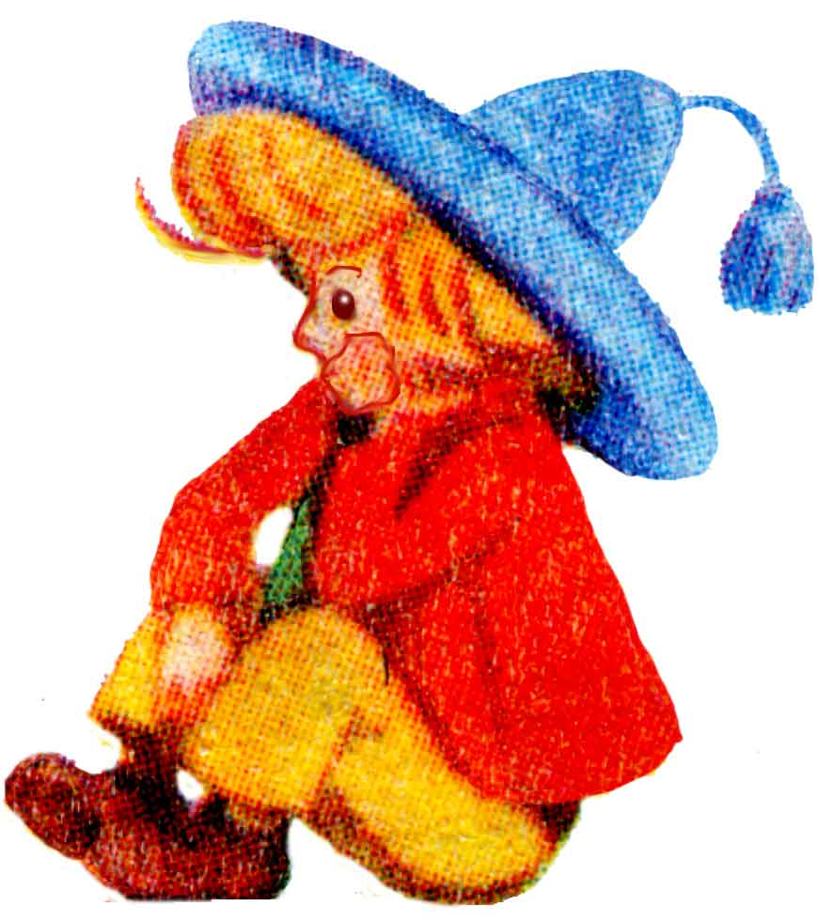
Станция «Отгадайка» Отгадай пропущенные числа и знаки:
-45*15 = -3
7,3•*= -36,5
*•(-0,5):(-20)=-1
-164 *(-0,1)=16,4
-3*4>-324
-*6<15

Slide 7
Станция «Отгадайка»
-45:15 = -3
7,3•(-5) = -36,5
40•(-0,5):(-20)=-1
-164 • (-0,1)=16,4
-3•4 >-324
-16 < 15

Slide 8
Станция: «Сравни с нулем»
варианты ответов
-68 : 9 = а а>о, а<о, а=о
-4,5 : (-45) = а а>о, а<о, а=о
7,3 : (-8) = а а>о, а<о, а=о
-8 : (-1.25) = а а>о, а<о, а=о
0 : 34,2 = а а>о, а<о, а=о

Slide 9
Станция: «Сравни с нулем»
-68 : 9 = а а<о
-4,5 : (-45) = а а>о
7,3 : (-8) = а а<о
-8 : (-1.25) = а а>о
0 : 34,2 = а а=о

Slide 10
Станция «Решайка» Решите уравнение:
варианты ответов
-x · 4 = -100 -25; 25; 15
3 · (-x) = -2,7 0,9; 9; -9
-0,1 · x = 33 -330; 3,3; -3,3
-0,75 · x = -1,5 -3; 0,2; 2;
-18 · x = 0 18; 0; -1
0,25 · x= -1 -4; -0,25; -25

Slide 11
Станция «Решайка» Решите уравнение:
-x · 4 = -100 25
3 · (-x) = -2,7 0,9
-0,1 · x = 33 -330
-0,75 · x = -1,5 2
-18 · x = 0 0
0,25 · x= -1 -4

Slide 12
Определите какое действие выполняется с числами в этой таблице и заполните свободные клетки:
Станция «Угадайка»
? | -5 | -4 | 1 | 7
-3
-0,1 |  | 0,4
0
10

Slide 13
Станция «Угадайка»
* | -5 | -4 | 1 | 7
-3 | 15 | 12 | -3 | -21
-0,1 | 0,5 | 0,4 | -0,1 | -0,7
0 | 0 | 0 | 0 | 0
10 | -50 | -40 | 10 | 70

Slide 14
Групповая работа. «Думай-объединяйся-действуй»
Задание №1: Переведи условие задачи на математический язык и реши уравнение:
Задуманное число уменьшили в 3 раза, результат вычли из 40, то, что получилось, увеличили в 5 раз, потом уменьшили на 50 и получили 90. Какое число задумали?
Задание №2. Переведи условие задачи на математический язык и реши ее методом проб и ошибок. Одно из двух положительных чисел на 0,5 больше другого, а их произведение равно 0,14. Найдите эти числа.
Задание №3. Переведи условие задачи на математический язык и реши уравнение:
Если цифры двузначного числа поменять местами и полученное двузначное число умножить на 2, то результат окажется на 34 меньше исходного числа. Какое это число?

Slide 15
РЕФЛЕКСИЯ
НА УРОКЕ
Сегодня на уроке я научился… Сегодня на уроке мне понравилось… Сегодня на уроке я повторил… Сегодня на уроке я закрепил… Сегодня на уроке я поставил себе оценку … Какие виды работ вызвали затруднения и требуют повторения… В каких знаниях уверен… Помог ли урок продвинуться в знаниях, умениях, навыках по предмету… Кому, над, чем следовало бы ещё поработать…

